Slide 1
Басенное творчество И.А.Крылова. Басня «Волк на псарне»
Захарова Анна Васильевна
учитель русского языка и литературы
Вековская основная школа
Владимирской области
Гусь-Хрустального района

Slide 2
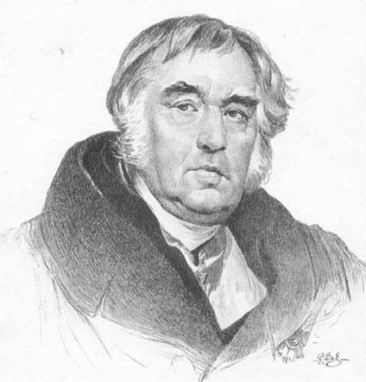
Иван Андреевич Крылов (1769 – 1844)
«Ни один из поэтов не умел сделать свою мысль такой ощутимой и выражаться так доступно всем, как Крылов. Поэт и мудрец слились в нем воедино…»
Н.В.Гоголь

Slide 3
Цели урока:
Знакомство с басней И.А. Крылова «Волк на псарне»
Раскрыть мораль басни и ее злободневность
Развивать навыки выразительного чтения, анализа текста, умение понимать иносказательный смысл басни и ее мораль.

Slide 4
Басня
БАСНЯ, короткий, нередко комический рассказ в стихах или прозе, с прямым моральным выводом, придающим рассказу аллегорический смысл. Действующими лицами обычно выступают животные, растения, вещи. Многие сюжеты восходят к Эзопу и индийскому…
Басня — жанр дидактической поэзии (см.), короткая повествовательная форма, сюжетно законченная и подлежащая аллегорическому истолкованию как иллюстрация к известному житейскому или нравственному правилу

Slide 5
Аллегория
Аллегория - (греч. allegoria - иносказание) -изображение отвлеченной идеи (понятия) посредством образа. Смысл аллегории, в отличие от многозначного символа, однозначен и отделен от образа; связь между значением и образом устанавливается по сходству (лев - сила, власть или царственность). Как троп аллегория используется в баснях, притчах, моралите; в изобразительных искусствах выражается определенными атрибутами (правосудие -женщина с весами.

Slide 6
Олицетворение
(персонифика́ция, прозопопея) — троп, приписывание свойств и признаков одушевлённых предметов неодушевлённым. Весьма часто олицетворение применяется при изображении природы, которая наделяется теми или иными человеческими чертами

Slide 7
Творчество Крылова внесло в наш язык немало крылатых выражений и афоризмов. Язык басен Ивана Андреевича явился примером для многих писателей, в том числе и Пушкина, а меткие выражения «крыловских» басен можно было услышать даже из уст В. И. Ленин.
Олицетворение в баснях Крылова
Страсти – враги покоя, но без них на этом свете не было бы ни искусства, ни наук, и каждым дремал бы нагим на куче своего навоза.

Slide 8
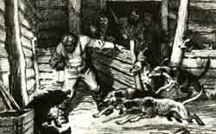
«Волк на псарне»
Волк ночью, думая залезть в овчарню, Попал на псарню. Поднялся вдруг весь псарный двор. Почуя серого так близко забияку, Псы залились в хлевах и рвутся вон на драку; Псари кричат: "Ахти, ребята, вор!" — И вмиг ворота на запор; В минуту псарня стала адом. Бегут: иной с дубьем, Иной с ружьем. "Огня! — кричат, — огня!" Пришли с огнем. Мой Волк сидит, прижавшись в угол задом, Зубами щелкая и ощетиня шерсть, Глазами, кажется, хотел бы всех он съесть; Но, видя то, что тут не перед стадом И что приходит, наконец, Ему расчесться за овец, — Пустился мой хитрец В переговоры И начал так: "Друзья, к чему весь этот шум? Я, ваш старинный сват и кум, Пришел мириться к вам, совсем не ради ссоры: Забудем прошлое, уставим общий лад! А я не только впредь не трону здешних стад, Но сам за них с другими грызться рад И волчьей клятвой утверждаю, Что я ..." — "Послушай-ка, сосед, — Тут ловчий перервал в ответ, — Ты сер, а я, приятель, сед, И Волчью вашу я давно натуру знаю; А потому обычай мой: С волками иначе не делать мировой, Как снявши шкуру с них долой". И тут же выпустил на Волка гончих стаю.

Slide 9
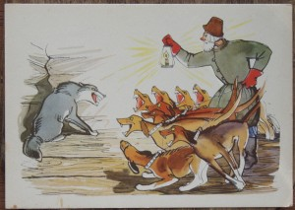

Slide 10
Басня написана на события 1812 года, когда Наполеон вошел в Москву и стал искать путей заключения мира с Россией. Но русские отказались: ни о каком договоре не могло быть и речи, пока враг оставался на русской земле, в ее “сердце” — Москве. В аллегоричной форме, с достаточной долей сатиры Крылов описывает ситуацию, в которую попал враг:
Волк ночью, думая залезть в овчарню. Попал на псарню. Поднялся вдруг весь псарный двор. Почуя серого так близко забияку. Псы залились в хлевах и рвутся Вон на драку; Псари кричат: “ахти, ребята, вор!” И вмиг ворота на запор; В минуту псарня стала адом.

Slide 11
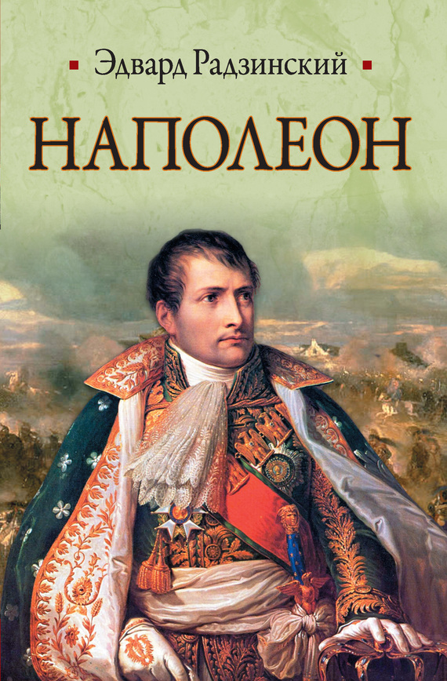
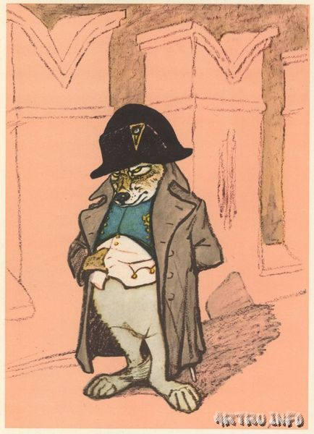
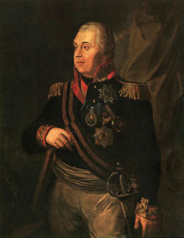

Slide 12
Как это описание напоминает картину, созданную Лермонтовым в стихотворении “Бородино”. Наполеону не удалось победно и легко прошагать по России, как это было сделано им во многих европейских государствах и их столицах. Русские смогли защититься и сохранить боеспособную армию. Ключей от Москвы он так и не дождался, не получилось того триумфа, на который рассчитывал полководец. Крылов очень хорошо передает ту ситуацию, в которой оказался Наполеон, заняв пустую Москву:
Мой волк сидит, прижавшись в угол задом Зубами щелкая и ощетиня шерсть, Глазами, кажется, хотел бы всех он съесть; Но, видя то, что тут не перед стадом И что приходит наконец Ему расчесться за овец, — Пустился мой хитрец в переговоры.

Slide 13
В образе седого ловчего Крылов выводит мудрого и опытного главнокомандующего Кутузова, который категоричен и непреклонен. “Ты сер, а я, приятель, сед, И волчью вашу я давно натуру знаю; А потому обычай мой — С волками иначе не делать мировой, Как снявши шкуру с них долой”. И тут же выпустил на Волка гончих стаю

Slide 14
Оптимистично и победно звучит заключительная фраза басни, Крылов ничуть не сомневается в победе русского оружия. Благодаря щедрому таланту и многосторонности творчества, Крылов стал популярен еще при жизни, сейчас же его слава всемирна и будет расцветать до тех пор, пока звучит богатый язык русского народа.

Slide 15
Басня Волк на псарне - крылатые выражения
Ты сер, а я, приятель, сед
Волчью вашу я давно натуру знаю

Slide 16
Мораль басни Волк на псарне
И волчью вашу я давно натуру знаю; А потому обычай мой: С волками иначе не делать мировой, Как снявши шкуру с них долой.

Slide 17
Источник презентации.
Сайт: http://elenaranko.ucoz.ru/

Slide 18
Интернет – ресурсы:
http://img-fotki.yandex.ru/get/4706/28257045.5ec/0_6f5cf_5329c14_XL.png
фон
http://img-fotki.yandex.ru/get/5634/136487634.a3b/0_d5b7c_44e066c2_XL.png
перо, чернильница, тетрадь
http://img-fotki.yandex.ru/get/4706/113882196.8e/0_60321_5cca8fd5_XL
http://www.ailona.ru/_ph/97/250733085.png
перья
http://img-fotki.yandex.ru/get/6214/66124276.8d/0_760aa_c67ee5b0_XXL.png
свиток
http://s3.uploads.ru/5o8gm.png
рамка

Slide 19
Мои интернет – ресурсы:
http://www.pctvl.lv/i/photo/ru/6204p.jpg
http://dok.opredelim.com/docs/index-61156.html
http://dic.academic.ru/dic.nsf/enc_colier/5095/%D0%91%D0%90%D0%A1%D0%9D%D0%AF
http://tolkslovar.ru/a3012.html
https://ru.wikipedia.org/wiki/%D0%9E%D0%BB%D0%B8%D1%86%D0%B5%D1%82%D0%B2%D0%BE%D1%80%D0%B5%D0%BD%D0%B8%D0%B5
http://drevnijmir.ru/fo/pisateli/12/index.php?id=1578

Slide 20
http://razumniki.ru/volk_na_psarne.html
http://taide.ru/resources/i45620-icon-middle.jpg
http://artru.info/il/img.php?img=10150
https://upload.wikimedia.org/wikipedia/commons/thumb/b/b1/Kutuzov1.jpg/220px-Kutuzov1.jpg
http://www.litres.ru/static/bookimages/06/16/04/06160485.bin.dir/06160485.cover.jpg
http://deti-online.com/basni/basni-krylova/volk-na-psarne/
http://www.litra.ru/composition/get/coid/00054601184864034587/woid/00012201184773069486/

